Slide 1
Báo Cáo Đồ Án
Nhóm 6
Trần Công Hòa
Trương Nguyễn Hiền Nhân
Trần Vũ Ninh
Võ Minh Tiến

Slide 2
Bố Cục
Quản trị trong wordpress
Tạo website với wordpress
Phát triển plugin
Phát triển theme
Tạo website hutashop bán hàng

Slide 3
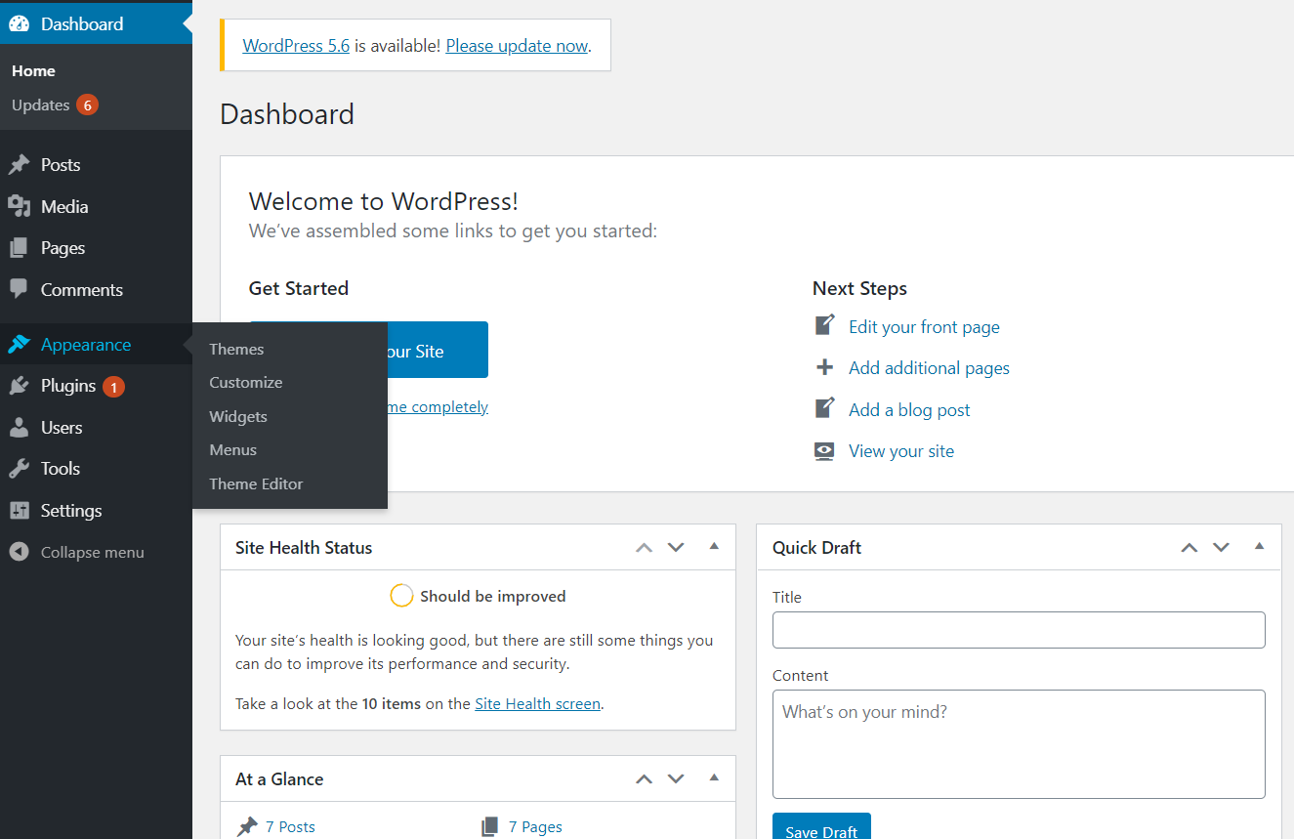
Quản trị trong wordpress
Wordpress giúp chúng ta quản trị website rất tiện lợi và hữu ích về cơ bản trong wordpress có 11 chức năng giúp các nhà phát triển có thể quản trị website của mình dễ dàng hơn:

Slide 4
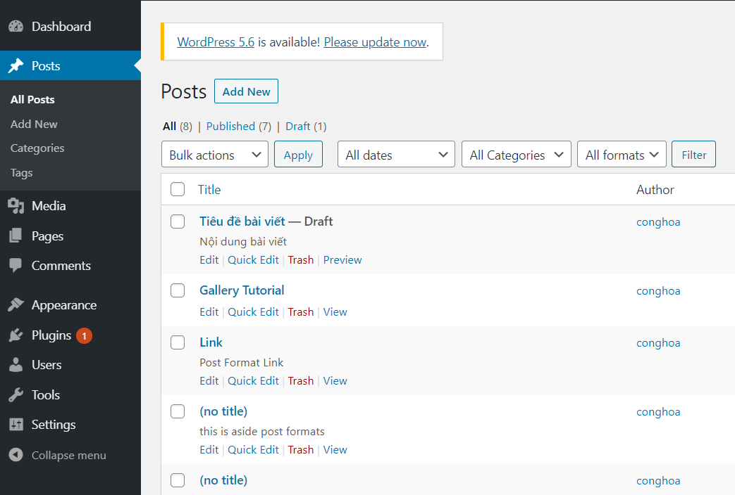
Posts
Tạo mới
Bộ lọc
Chỉnh sửa, xóa

Slide 5
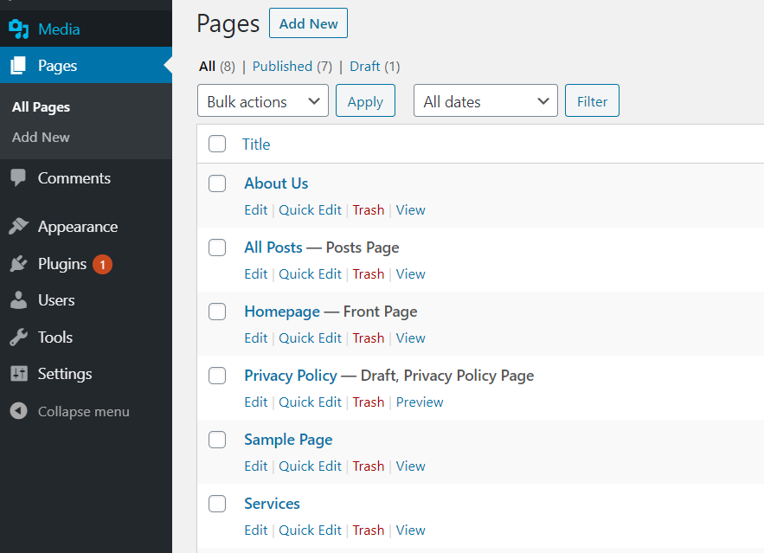
Pages

Slide 6
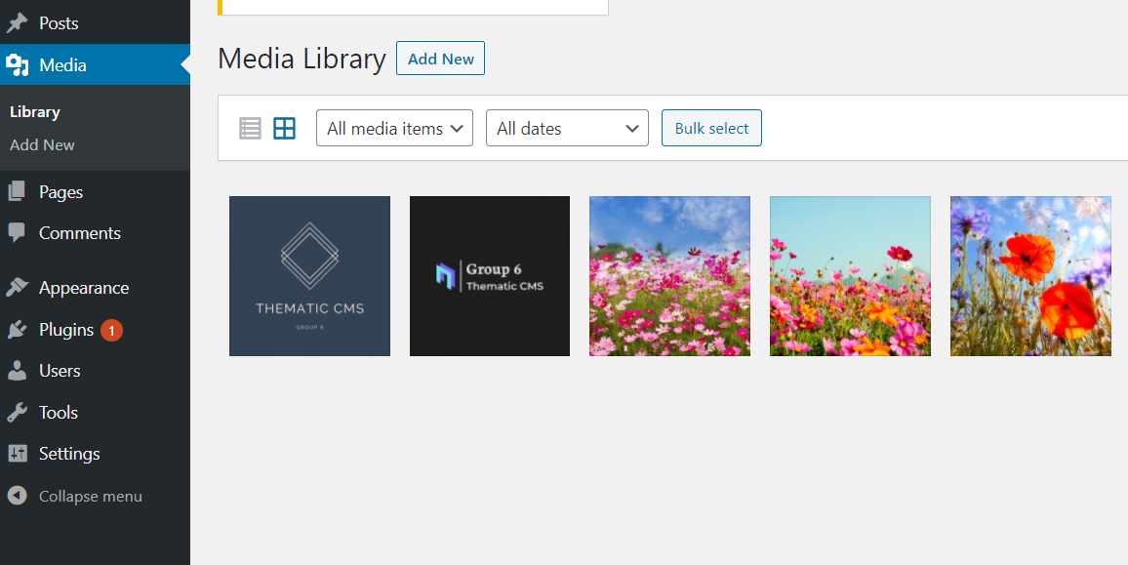
Media
Quản lý các phương tiện truyền thông như hình ảnh, video.

Slide 7
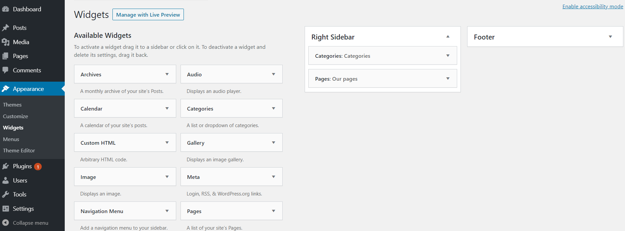
4. Widgets
Nhóm tập hợp các chức năng để hiển thị trong trang web

Slide 8
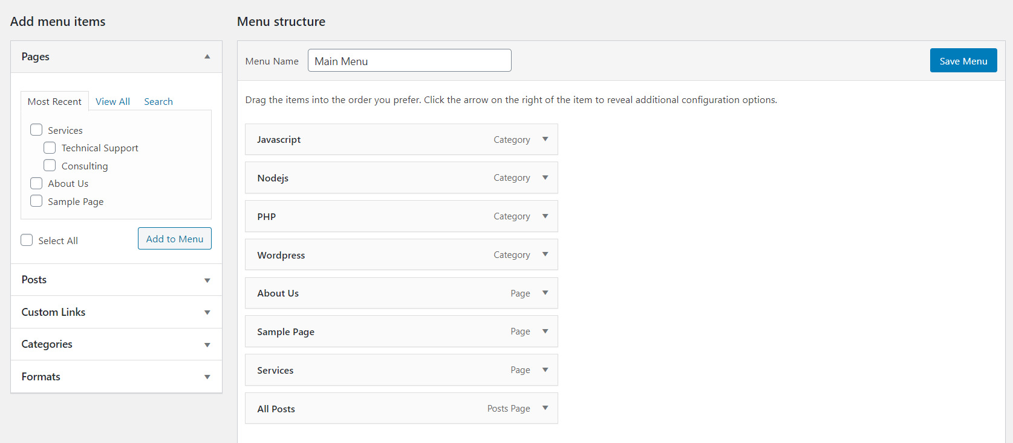
5. Menu
3
1
2

Slide 9
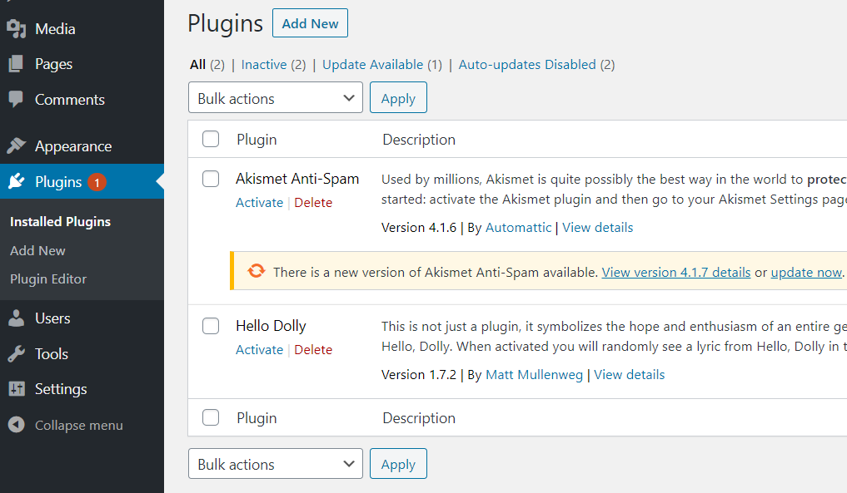
6. Plugin
Cài các chức năng cần thiết cho trang web

Slide 10
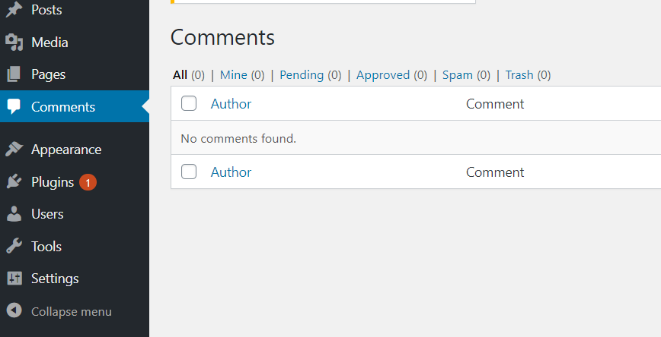
7. Comments
Quản lý bình luận trong website

Slide 11
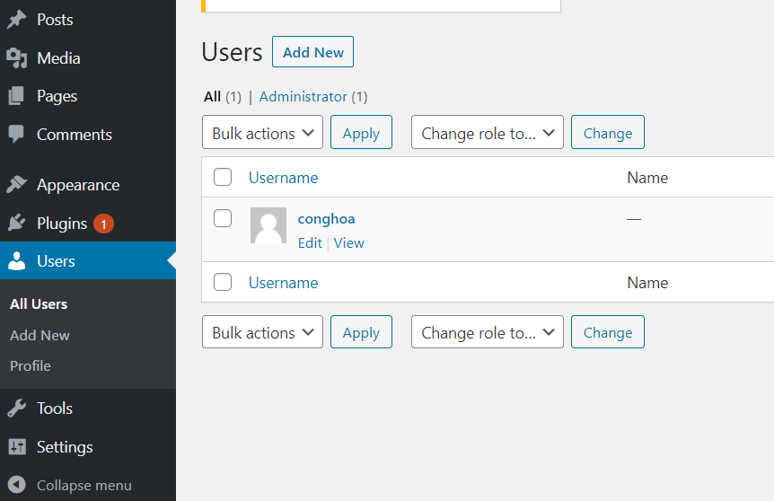
8. Users
Thêm xóa sửa người dùng

Slide 12
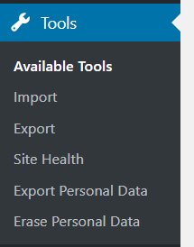
9. Tools
Công cụ hỗ trợ xuất nhập dữ liệu

Slide 13
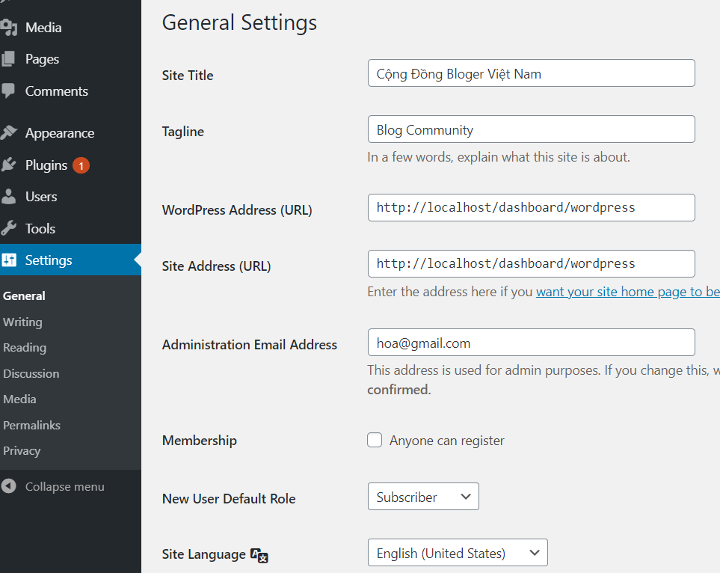
10. Settings
Cài đặt các thông tin chung cho website

Slide 14
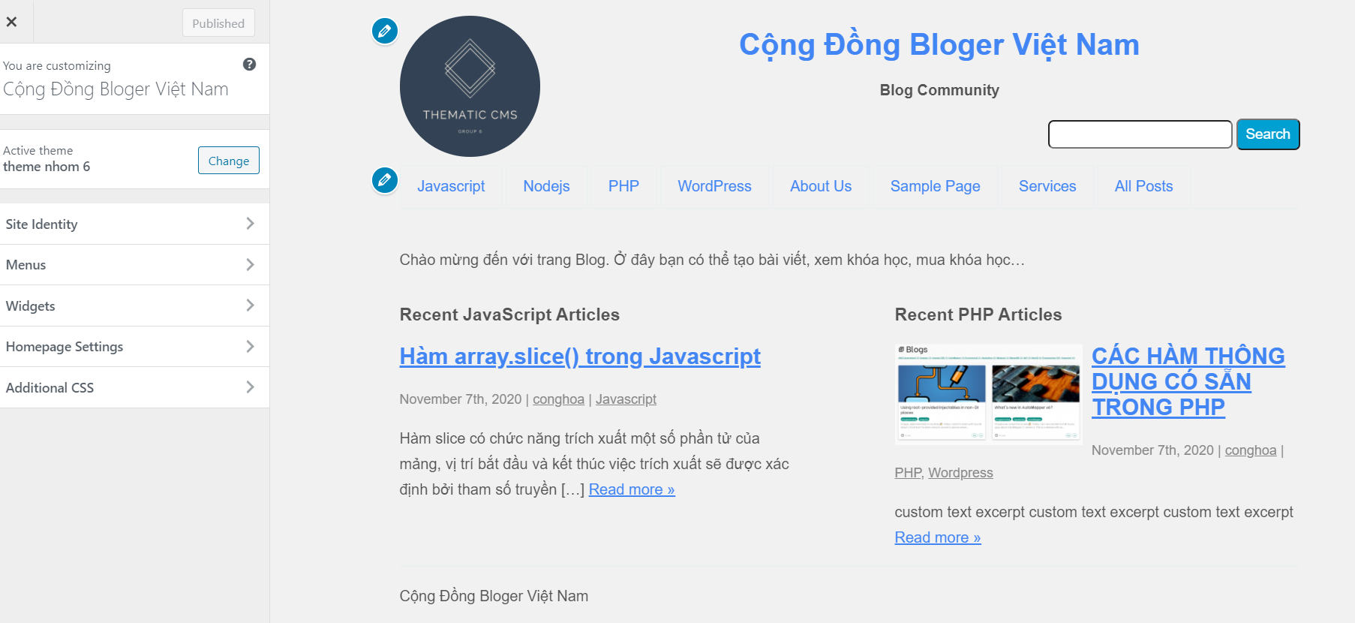
11. Customize
Tùy chỉnh theme

Slide 15
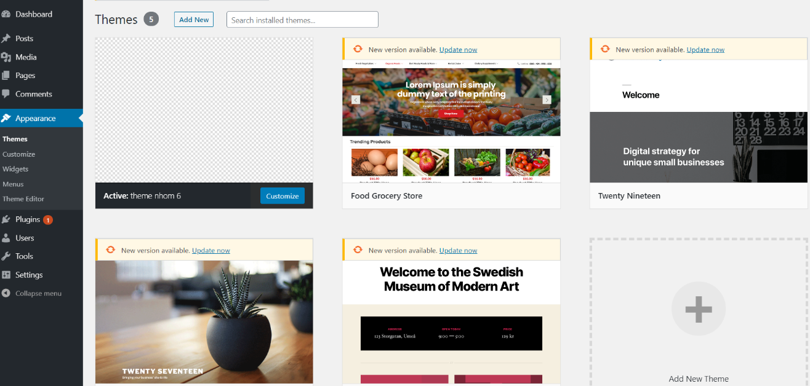
Tạo website với wordpress
Cài đặt theme

Slide 16
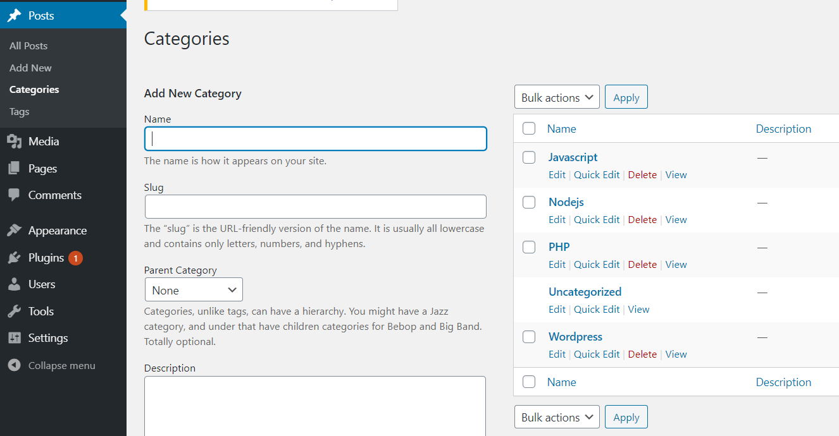
Thêm danh mục

Slide 17
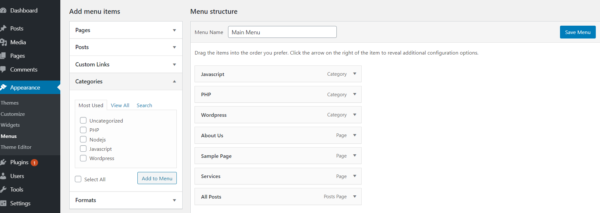
Thêm danh mục vào menu

Slide 18
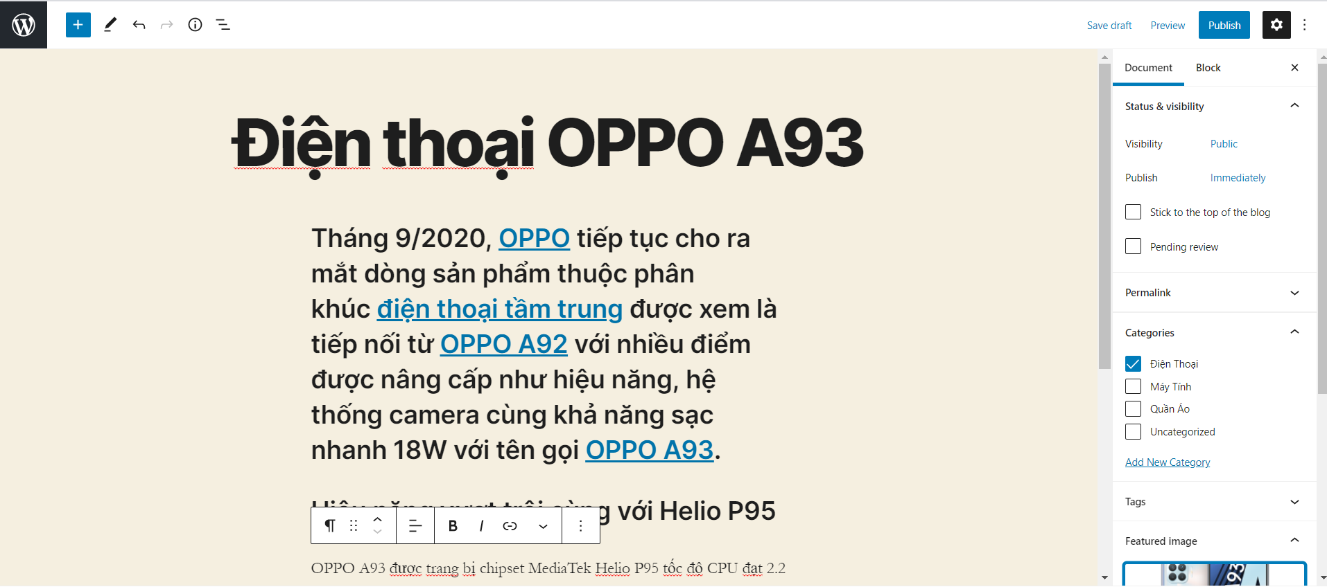
Thêm bài viết

Slide 19
Phát triển plugin
Plugin chính là một module bổ sung một chức năng nào đó mà có thể cài vào WordPress để sử dụng.

Slide 20
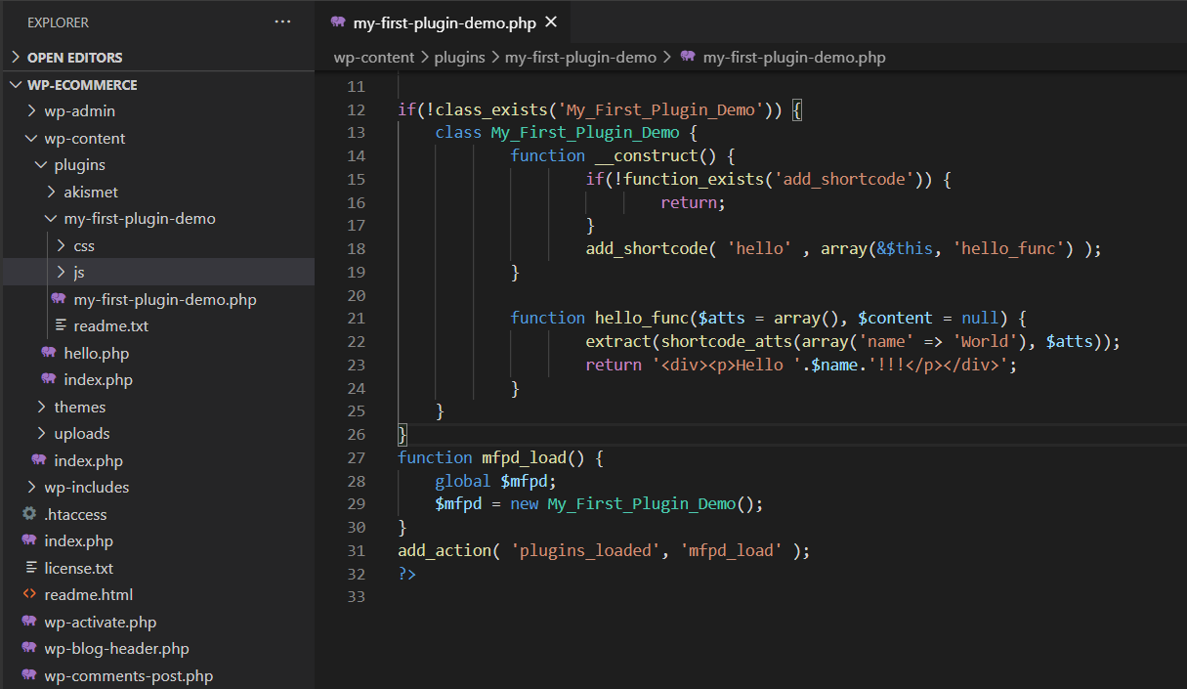
Viết plugin hỗ trợ shortcode

Slide 21
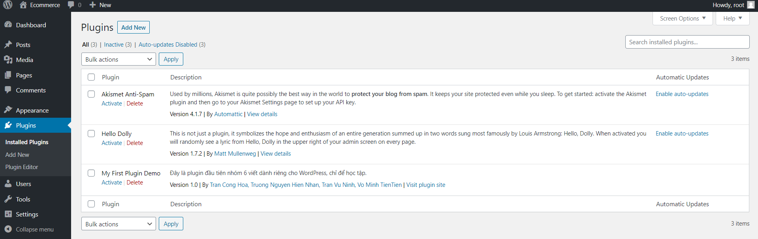
Kích hoạt plugin

Slide 22
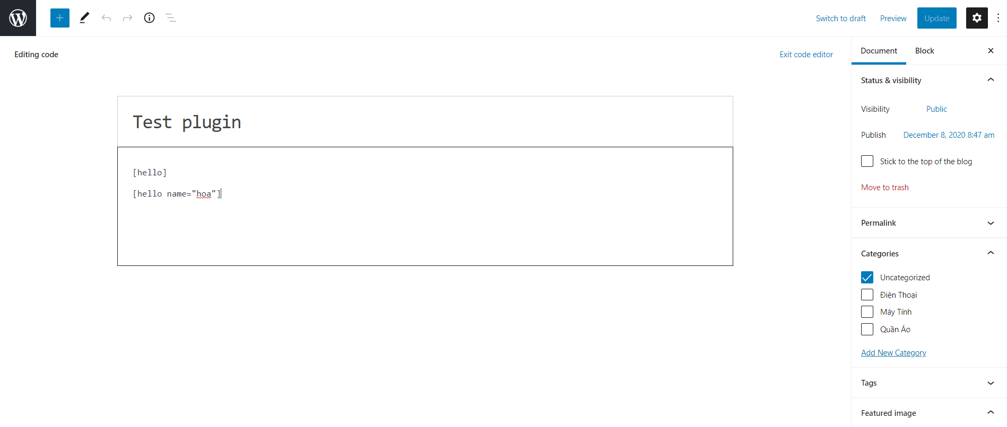
Tạo bài viết với shortcode

Slide 23
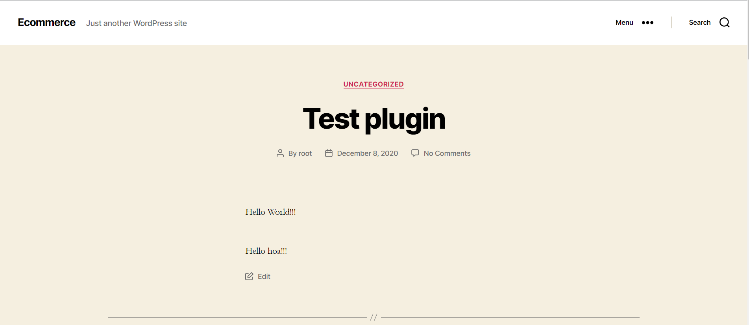
Hiển thị bài viết với shortcode

Slide 24
Phát triển theme
Theme WordPress là giao diện mà mỗi website sử dụng mã nguồn WordPress đều sở hữu riêng biệt. Với cộng đồng người dùng đông đảo, sự đa dạng của các theme theo đó cũng tăng lên, bao gồm cả theme miễn phí và trả phí.
Nắm bắt xu thế phát triển nhóm phát triển một theme blog cho người dùng sử dụng.

Slide 25
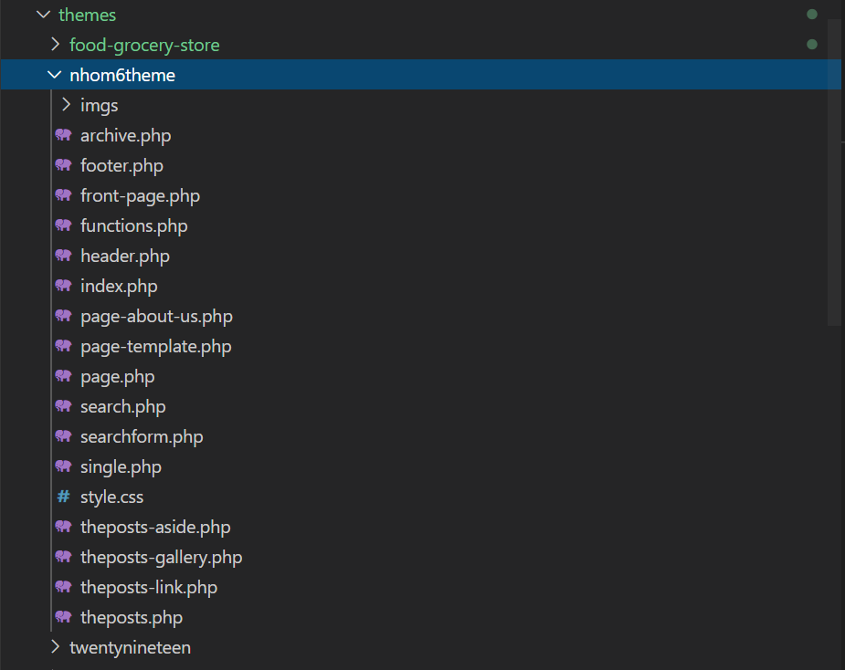
Cấu trúc thư mục cơ bản của theme

Slide 26
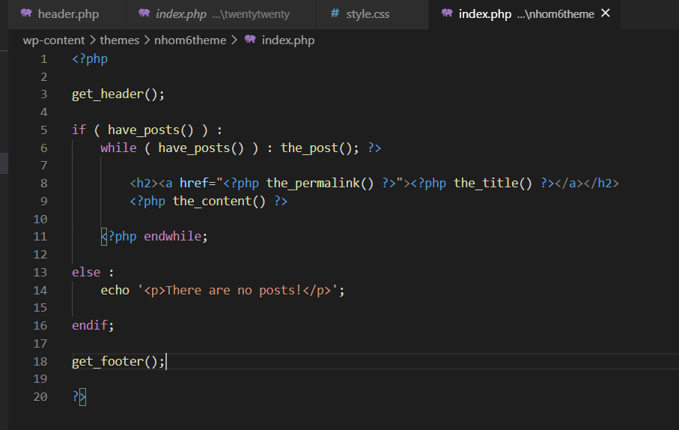
Thiết lập hiển thị trang

Slide 27
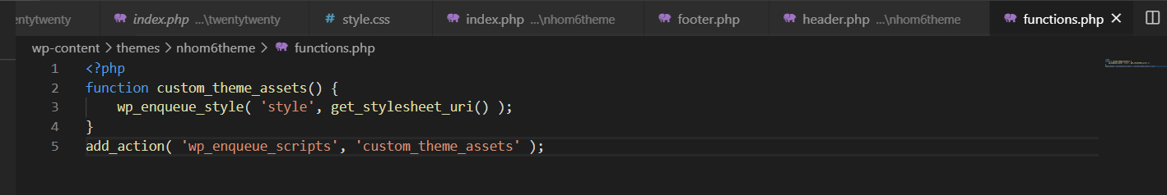
Thiết lập file functions
Chức năng gọi file style.css vào theme

Slide 28
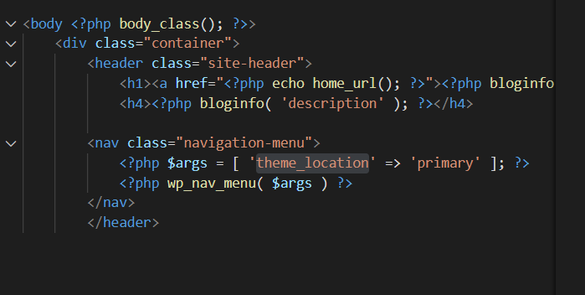
Gọi hàm hiển thị menu cho theme

Slide 29
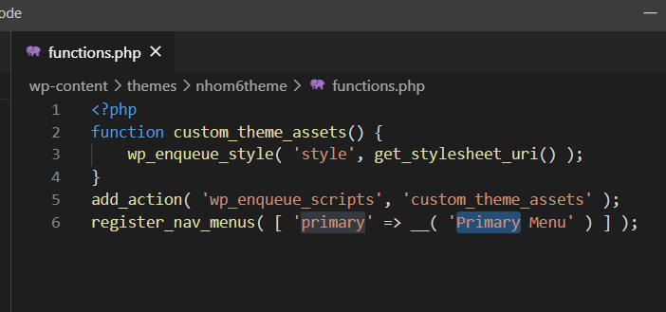
Đăng ký sử dụng menu trong dashboard

Slide 30
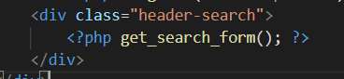
Thêm chức năng tìm kiếm cho theme

Slide 31
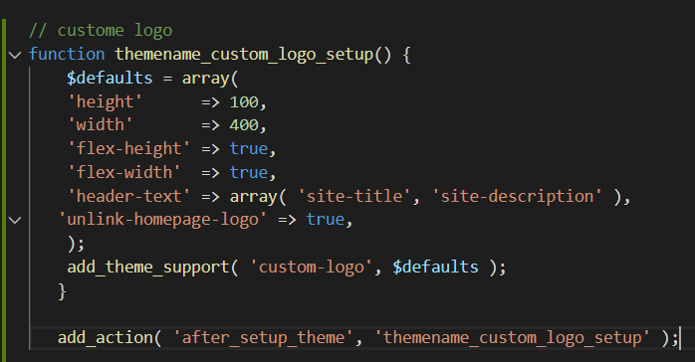
Bật tính năng edit logo header

Slide 32
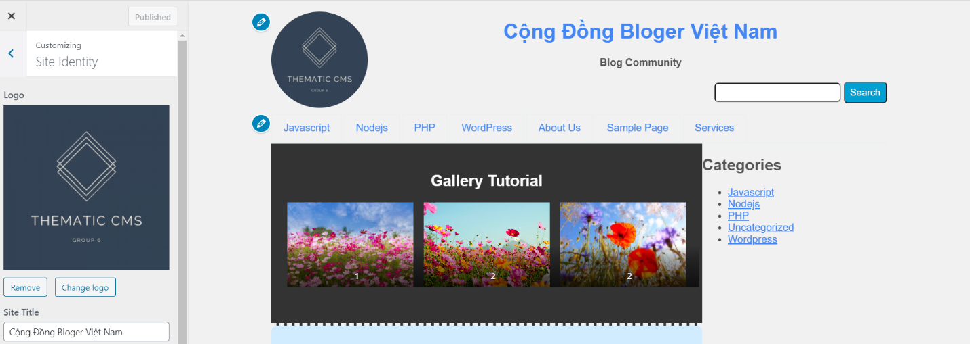
Vào dashboard để edit

Slide 33
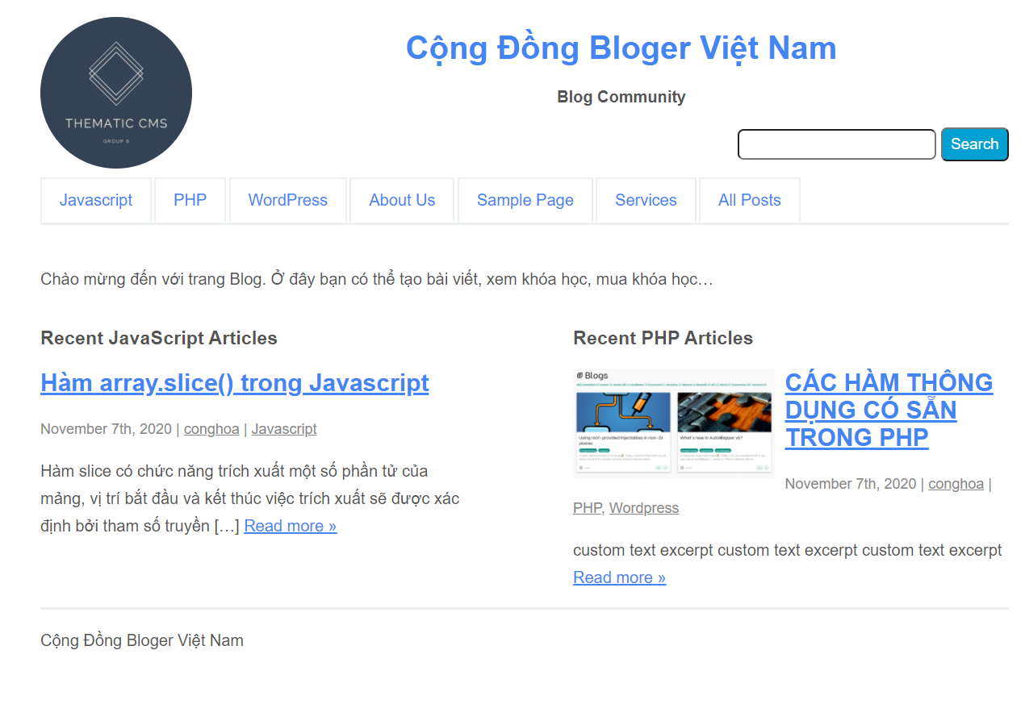

Slide 34
Tạo website bán hàng
Đồ án là một trang web thương mại điện tử chuyên cung cấp các mặt hàng thời trang với tên là Hutashop, bên cạnh đó có tích hợp thêm phần viết hiển thị blog cho quản trị viên có thể vào quản trị viết các chủ đề nhằm năng cao sự tương tác cho website với người dùng.
Nhóm đã sử dụng theme flatsome để phát triển trang web của mình do sự phổ biến cũng như tính năng ưu việt dành cho các trang web thương mại điện tử như tích hợp plugin woocommerce làm cho việc quản lý giỏ đơn hàng, số lượng hàng hóa, thanh toán, khuyến mãi, đăng ký khách hàng... dễ dàng hơn.

Slide 35
Trang chủ
Trang chủ bao gồm 8 phần bao gồm : đầu trang (header), biểu ngữ trang (banner), danh sách sản phẩm mới nhất, danh sách sản phẩm nổi bật, danh sách bài viết mới nhất, danh sách liên kết các trang mạng xã hội, section hiển thị top sản phẩm mới, sản phẩm seo tốt nhất, sản phẩm có độ đánh giá cao nhất, chân trang 1, chân trang 2.

Slide 36
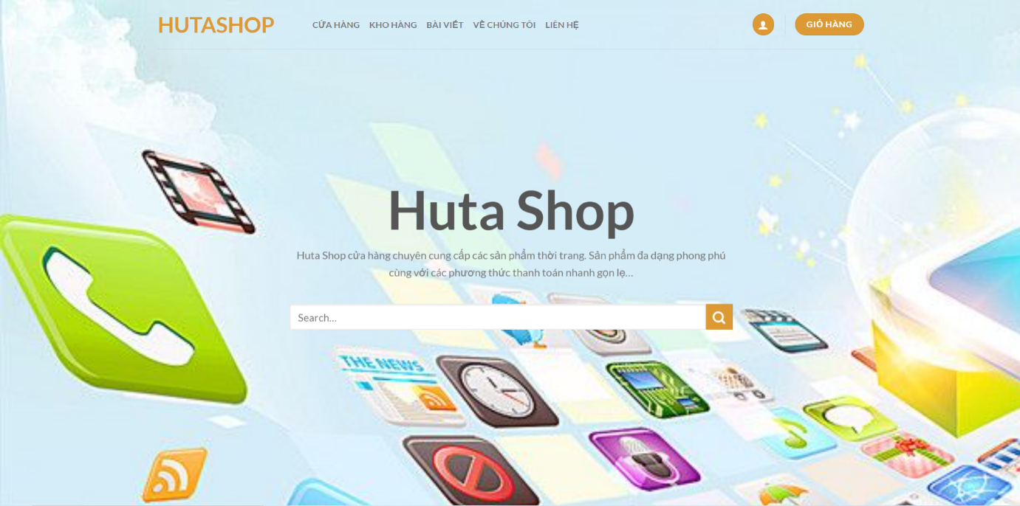
Header và banner

Slide 37
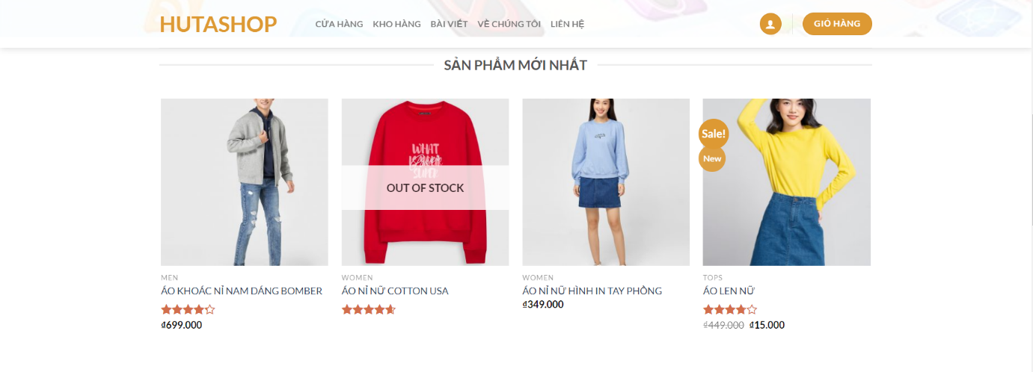
Danh sách sản phẩm mới nhất

Slide 38
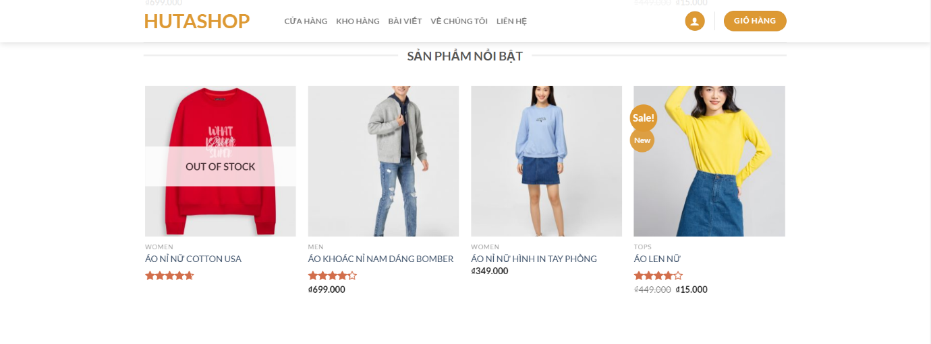
Danh sách sản phẩm nổi bật

Slide 39
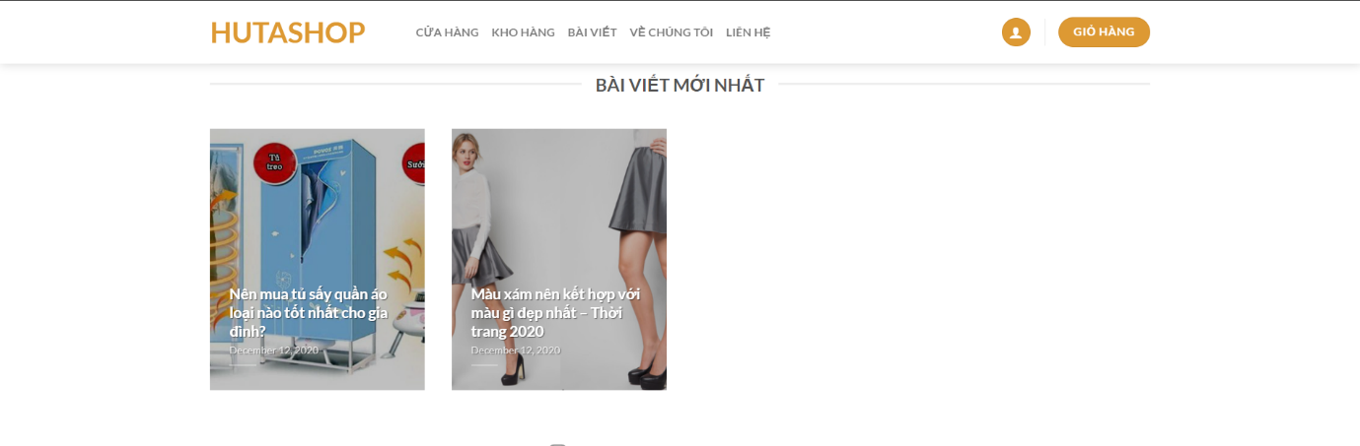
Danh sách bài viết mới nhất

Slide 40
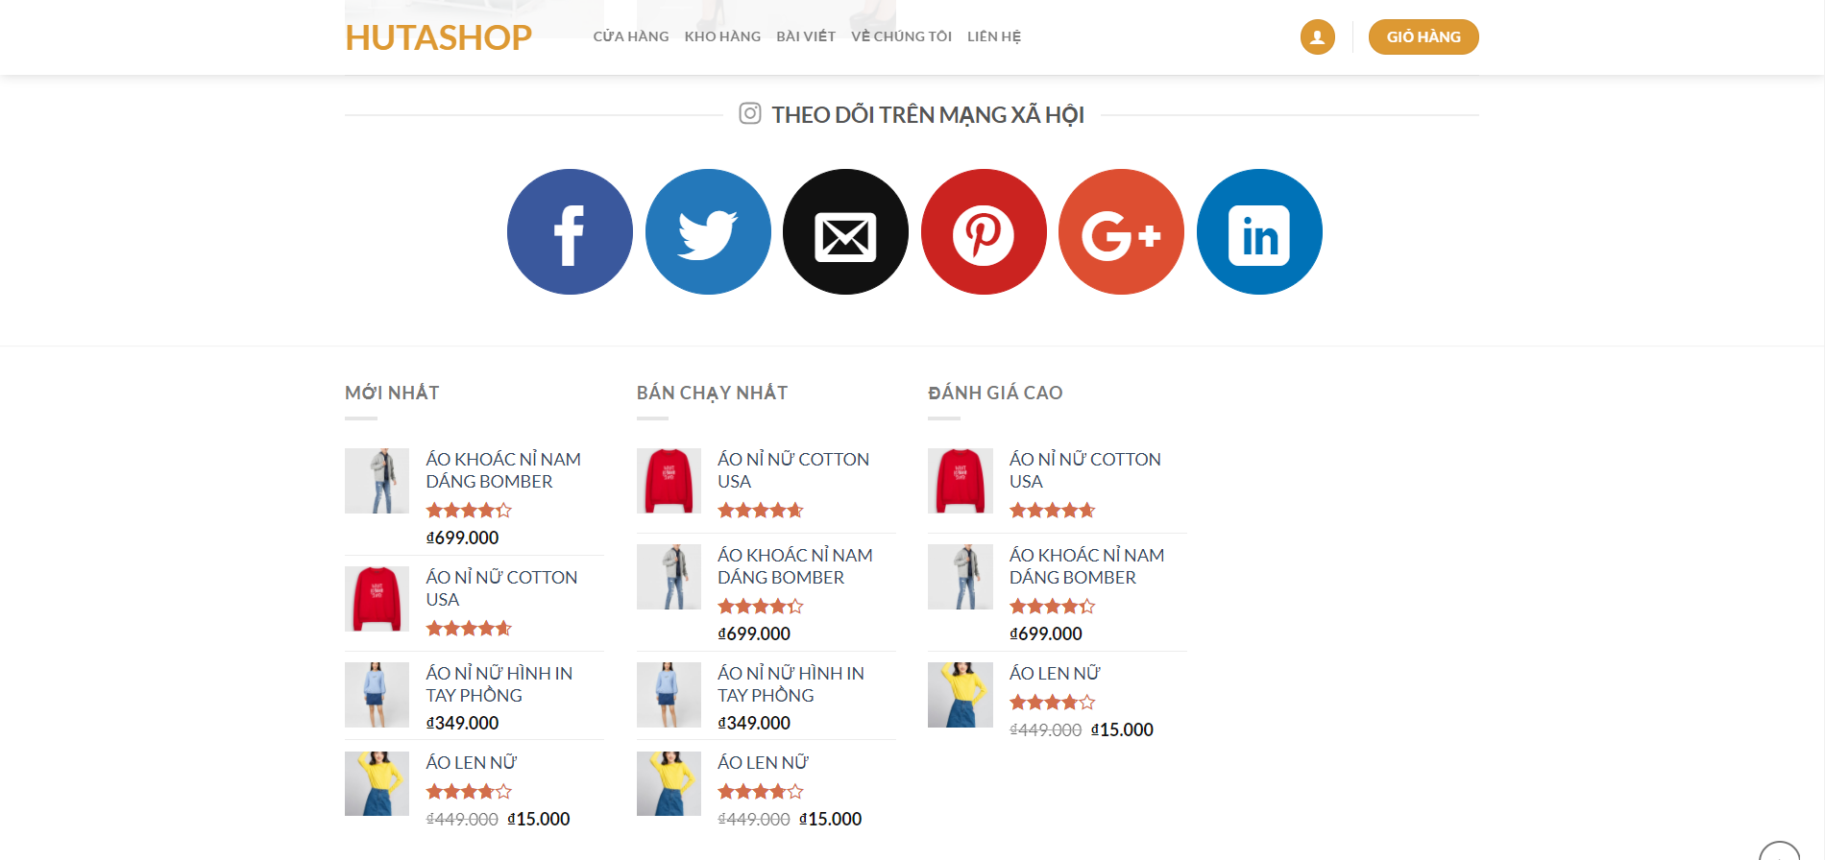
Danh sách liên kết các trang mạng xã hội và top sản phẩm

Slide 41
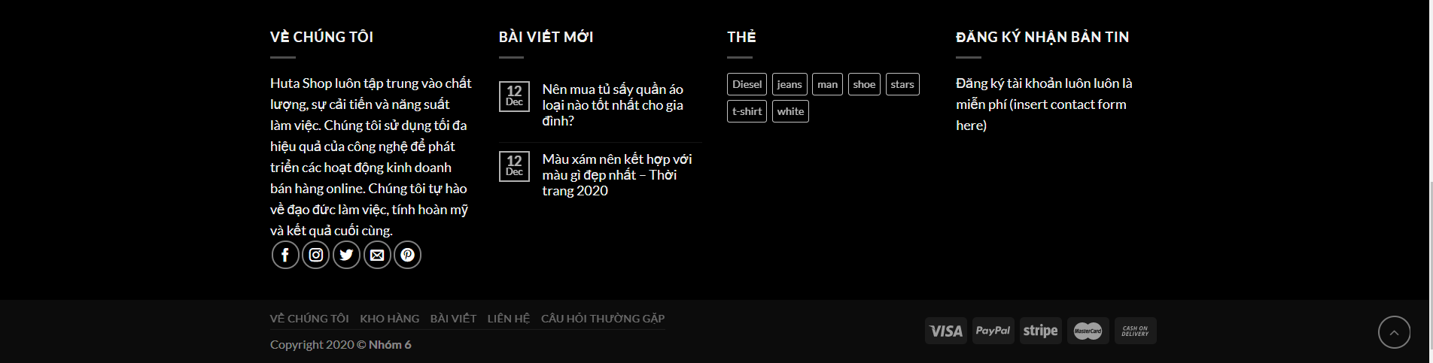
Footer

Slide 42
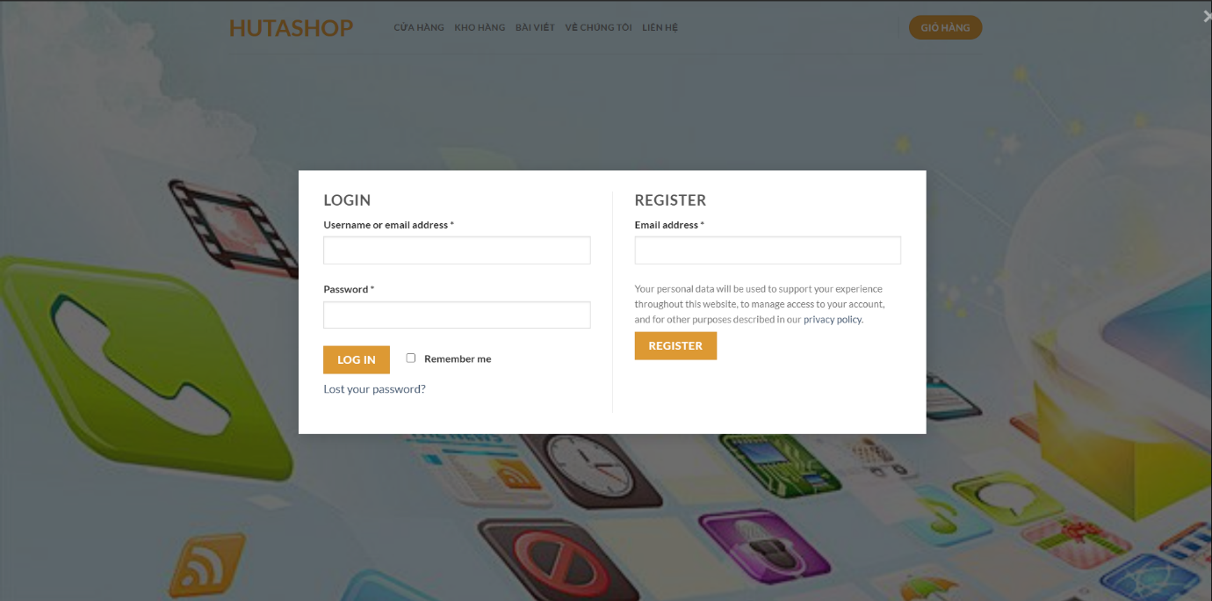
Đăng nhập đăng ký

Slide 43
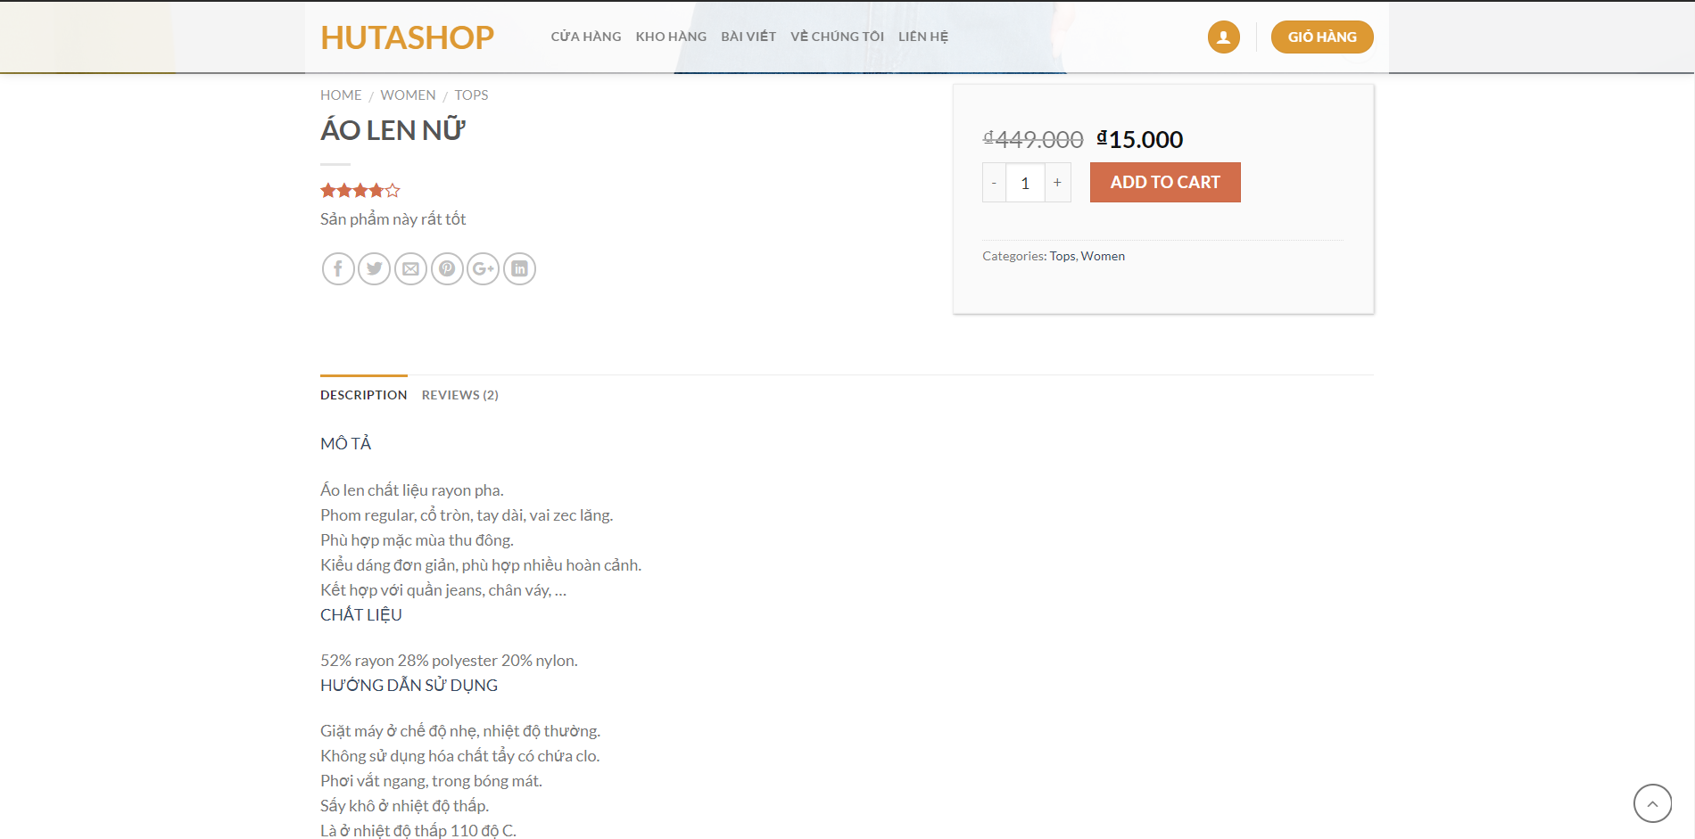
Trang chi tiết sản phẩm

Slide 44
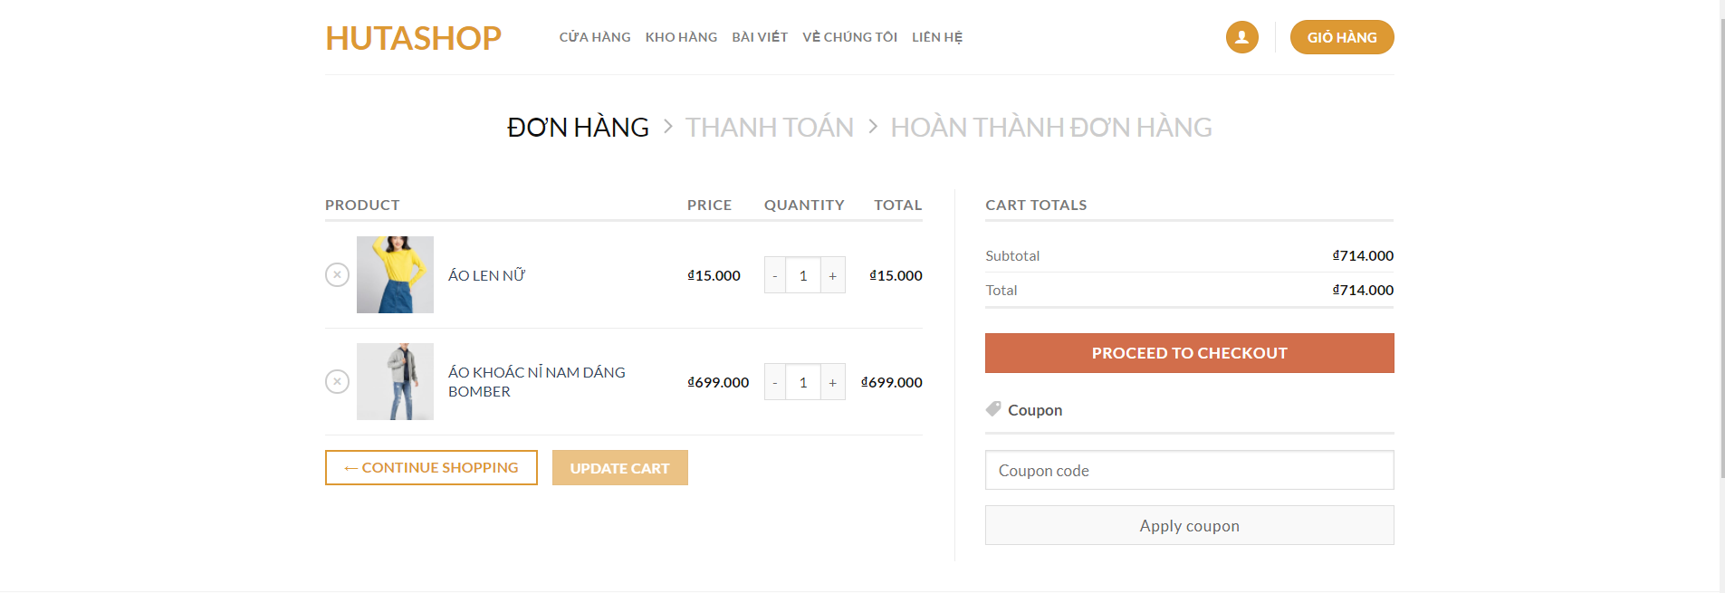
Trang giỏ hàng

Slide 45
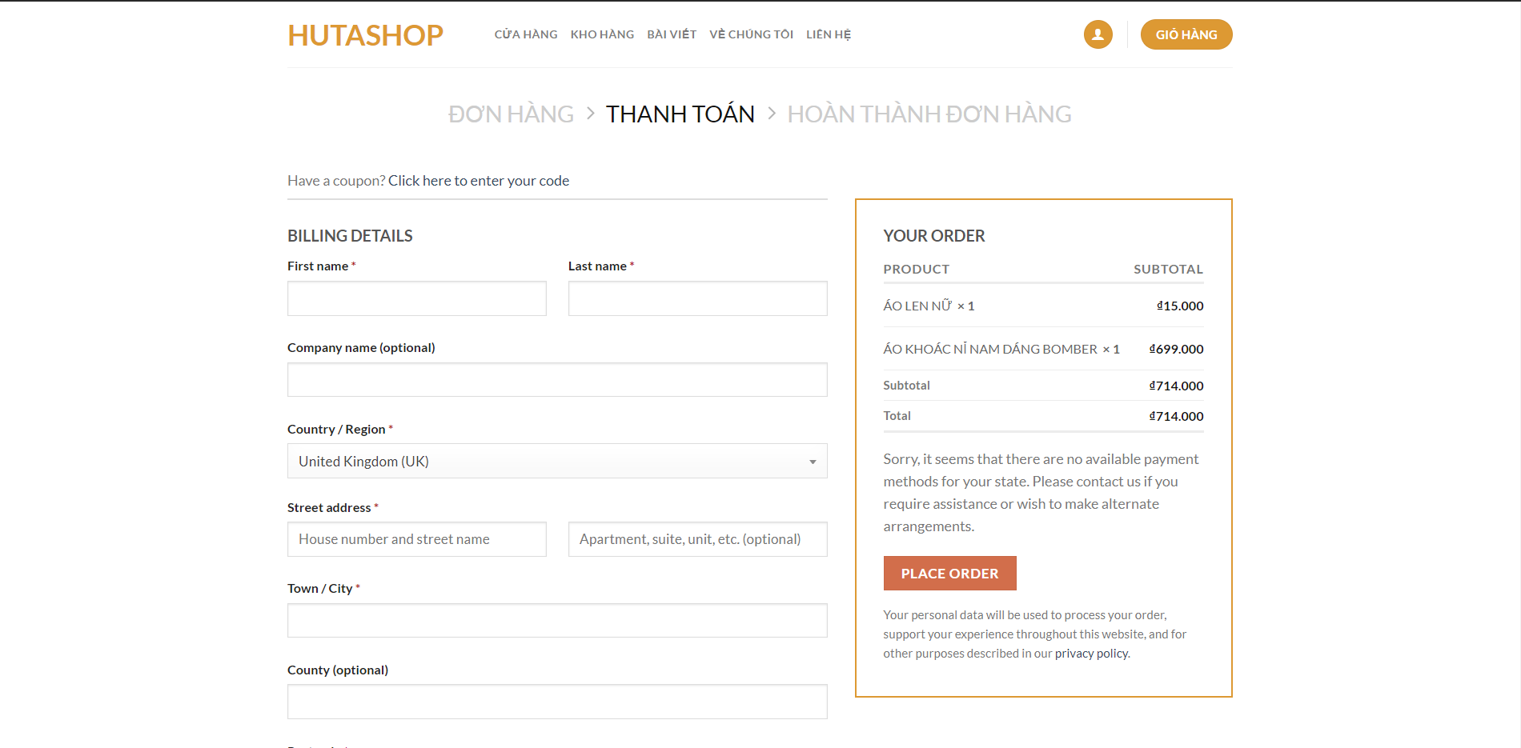
Trang nhập thông tin cho đơn hàng

Slide 46
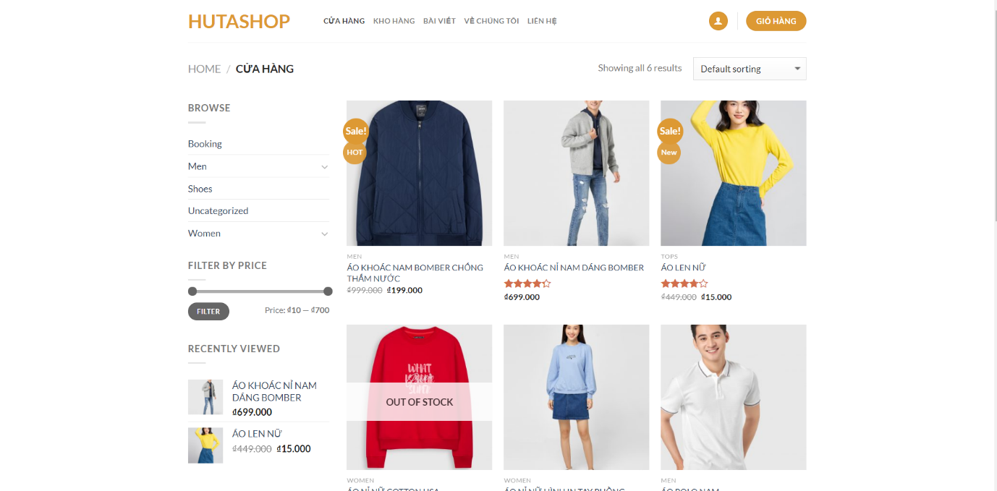
Trang cửa hàng

Slide 47
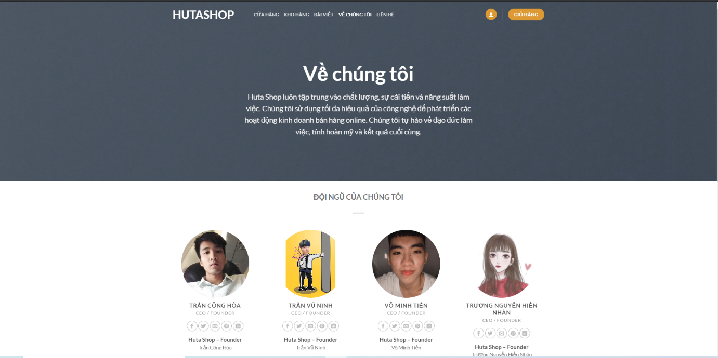
Trang about

Slide 48
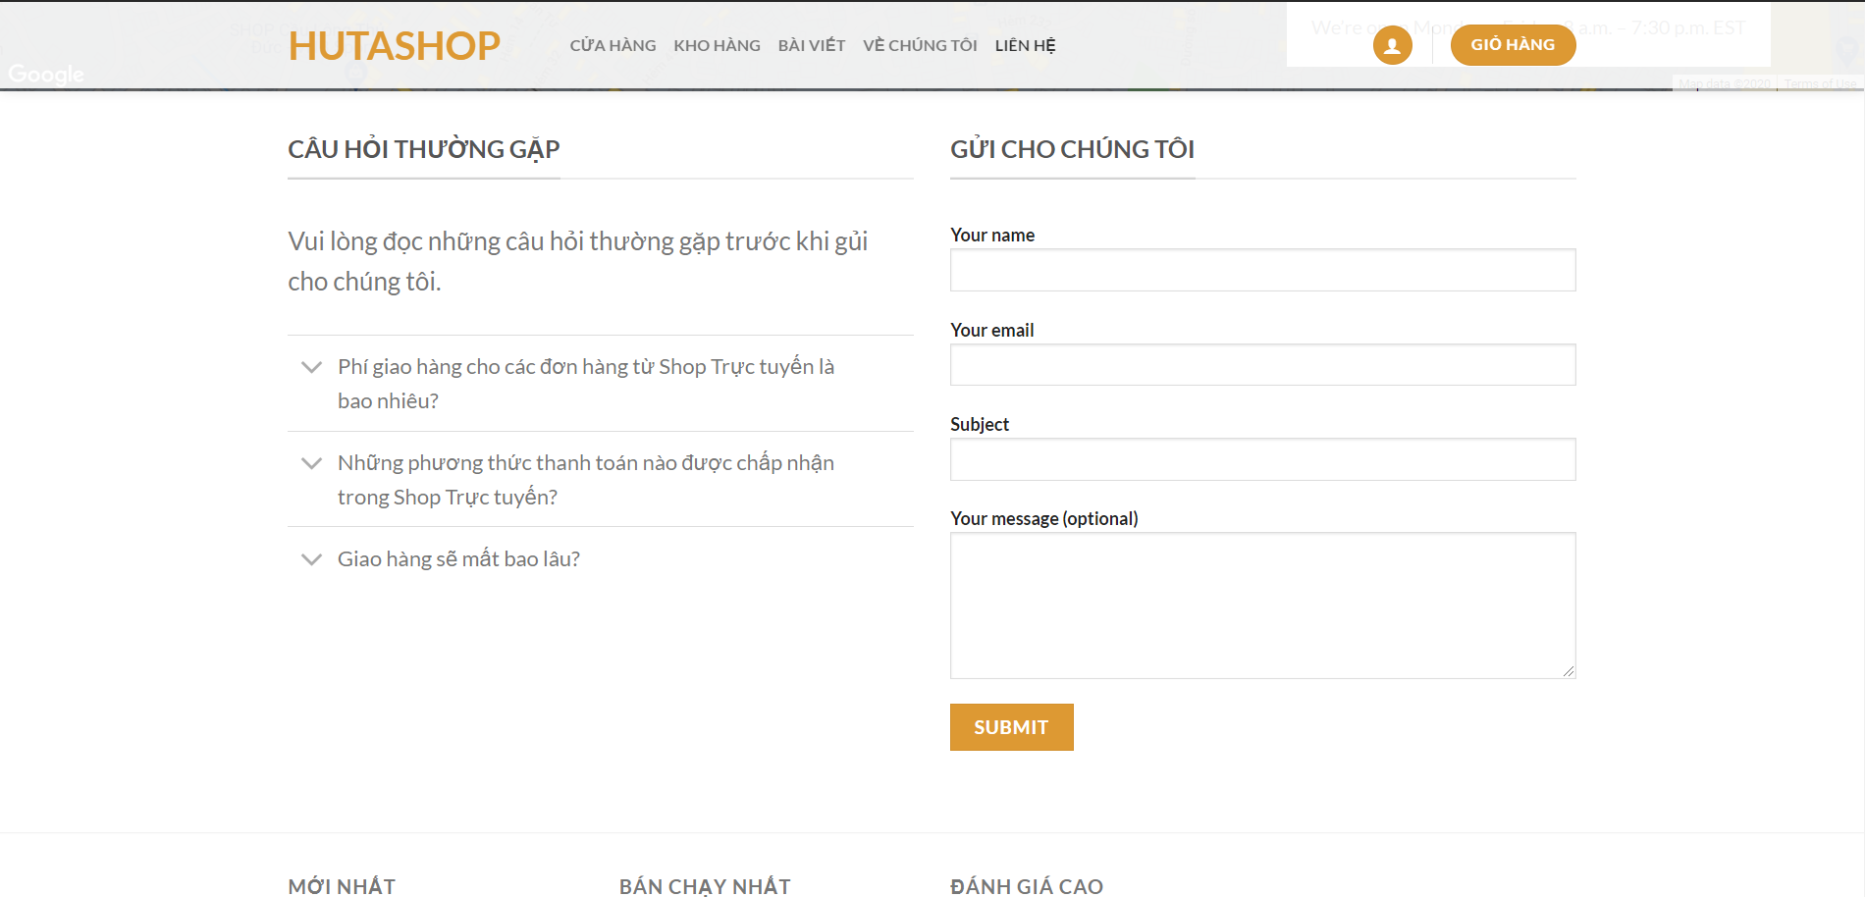
Trang liên hệ

Slide 49
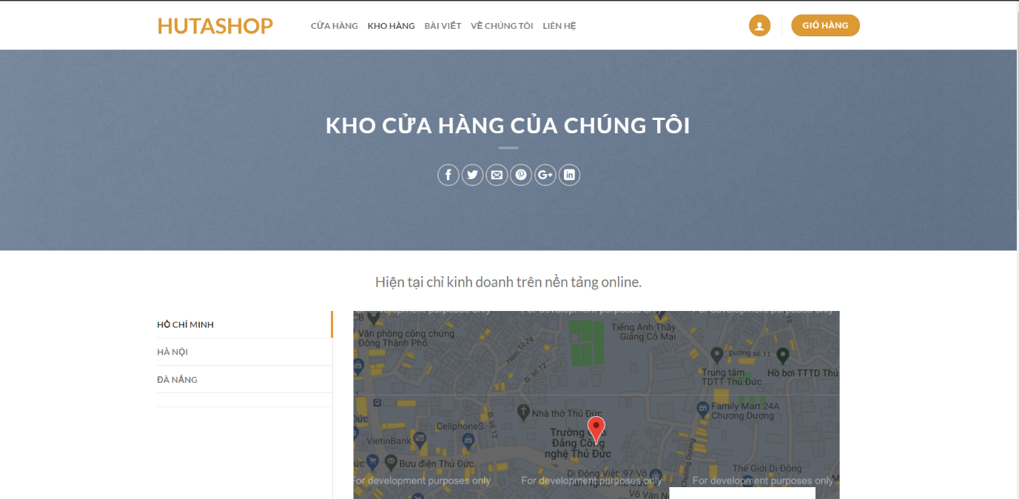
Trang kho hàng

Slide 50
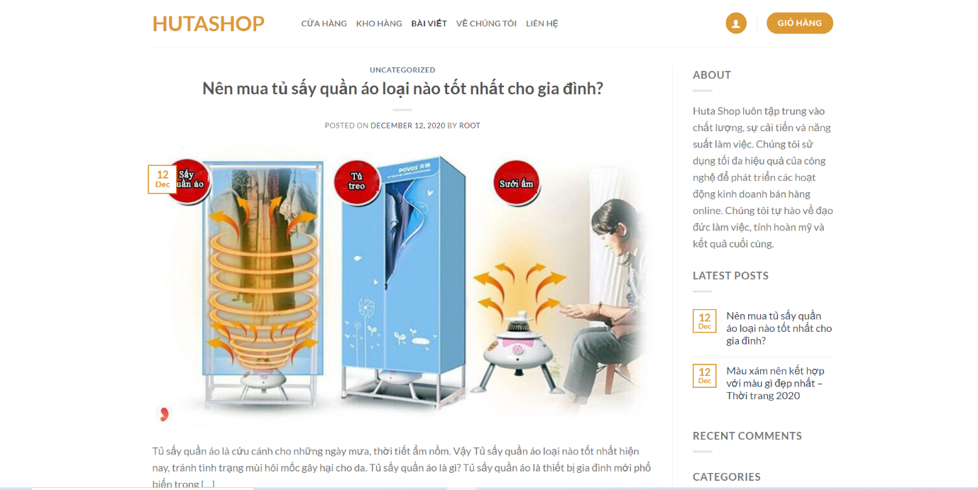
Trang bài viết

Slide 51

Cảm ơn cô và các bạn đã theo dõi

